Slide 1


PATOLOGIA GENERALE
Alberto Tommasini

Slide 2
Ingredienti
1. Cellule staminali
Multipoteni, oligopotenti, monopotenti
Cellule proliferanti
2. Fattori di crescita
a. Secrezione, azione, trasduzione del segnale, esecuzione del programma trascrizionale
b. Endotelio
Angiogenesi
c. Immunità
Infiammazione
d. Fibroblasti, cheratinociti,
Tessuto di granulazione
3. Digestione enzimatica, rimodellamento e secrezione della matrice extracellulare

Slide 3
2.b. Endotelio e angiogenesi
Cellule endoteliali
Le cellule endoteliali residenti quiescenti si attivano tramite fattori angiogenetici (VEGF, FGF, PDGF, angiopoietina, TGF-α/β) e promuovono l’angiogenesi attraverso quattro eventi sequenziali:
Produzione di proteasi per degradare l’ECM.
Chemotassi.
Proliferazione.
Rimodellamento e differenziazione in nuovi vasi.
L’angiogenesi è il processo di formazione di nuovi vasi sanguigni da quelli preesistenti, essenziale per lo sviluppo tissutale e la guarigione delle ferite (distinta dalla vasculogenesi embrionale, de novo da angioblasti). È regolata da citochine angiogeniche come VEGF e FGF.

Slide 4
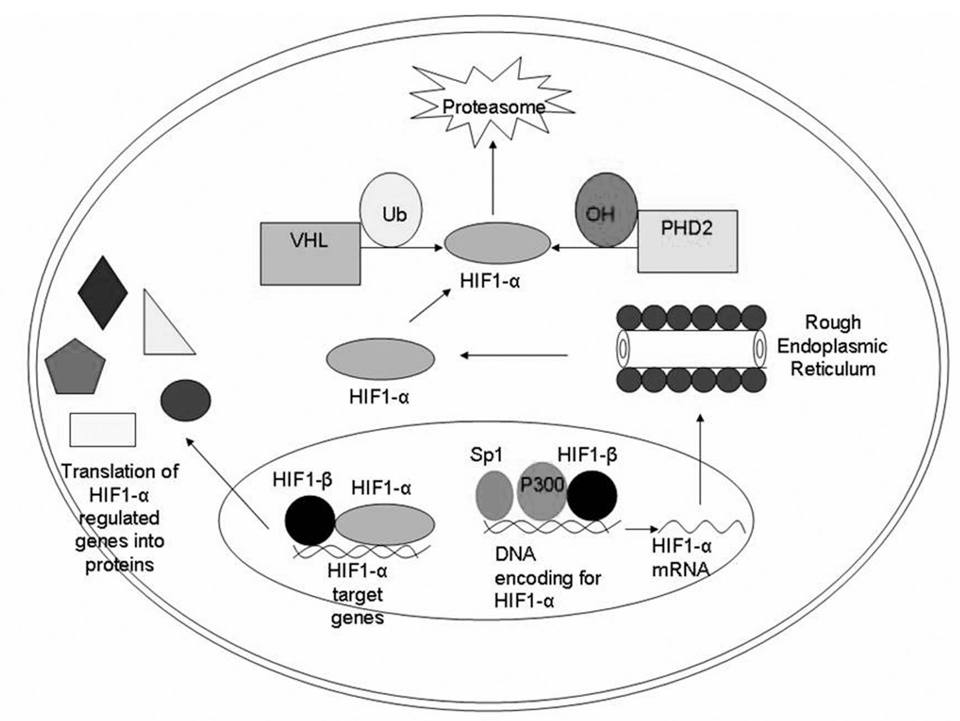
Degradazione di HIF-1α:
In condizioni normossiche, HIF-1α viene idrossilato da PHD2 (prolil idrossilasi).
Questa modificazione porta al legame con VHL (Von Hippel-Lindau), con ubiquitinazione (Ub) e degradazione di HIF-1α.
Stabilizzazione in Ipossia:
In ipossia, l'idrossilazione è inibita e HIF-1α sfugge alla degradazione.
Si accumula nel nucleo, dove forma un dimero con HIF-1β. Il complesso si lega al DNA in regioni specifiche, con l'aiuto di co-attivatori come Sp1 e p300.
Questo porta alla trascrizione di geni bersaglio che promuovono l'angiogenesi, come il gene VEGF.
YALE JOURNALOFBIOLOGYANDMEDICINE 80 (2007), pp.51-60.

Slide 5
FASI DELL’ANGIOGENESI
Mobilizzazione: cellule endoteliali precursori (EPC) dal midollo osseo e/o vasi preesistenti migrano al sito lesionale, proliferando e collegandosi ai vasi esistenti.
Germinazione vascolare: i periciti si separano; la via NOTCH regola germinazione e ramificazione, stimolata da fattori di crescita nella matrice extracellulare (trombospondina 1, SPARC e tenascina, …).
Chemotassi endoteliale: la fibronectina recluta cellule endoteliali verso la lesione.
Proliferazione: avviene subito dietro la punta migrante, mediata da VEGF (recettori VEGF-1/2/3), PDGF, EGF, TGF-α, FGF-β, IL-1, TNF-α.
Rimodellamento del tubo vascolare: metalloproteinasi della matrice degradano l’ECM per estensione.
Maturazione vascolare: reclutamento di periciti e cellule muscolari lisce per il perielio; mediato da fibronectina, VEGF-A/B/C/D, angiopoietina-1/2 (VEGF-C stimola iperplasia linfatica).
Modulazione (TGF-β): inibisce proliferazione/chemotassi endoteliale e deposizione della membrana basale, regolando la riparazione.
La maturazione vascolare garantisce perfusione, ossigenazione e trasporto leucocitario; anomalie causano ritardi nella guarigione.

Slide 6
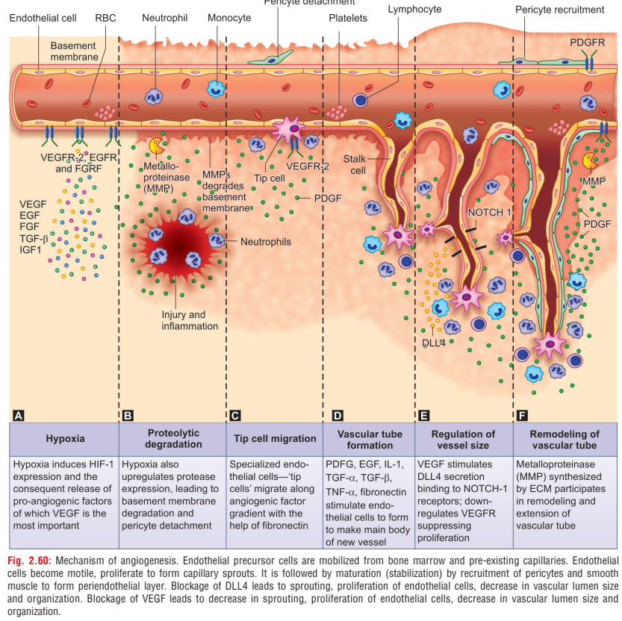
Le tip cell si trovano alla testa del germoglio vascolare, sono altamente migratorie e protrudono numerosi filopodi per sensing gradienti di VEGF. Esprimono alti livelli di VEGFR2 e DLL4, ma bassa proliferazione.
​
Le stalk cell seguono le tip cell, formano il corpo del germoglio e proliferano per elongare il vaso. Eprimono bassa DLL4 e alti livelli Notch (attivato da DLL4 delle tip cell), bassa migrazione ma alta proliferazione.
La competizione VEGF-Notch regola la selezione: VEGF promuove fenotipo tip, mentre Notch (via lateral inhibition) induce transizione a stalk nelle cellule adiacenti. Questo mantiene il rapporto 1:2-3 tip:stalk.

Slide 7
Ingredienti
1. Cellule staminali
Multipoteni, oligopotenti, monopotenti
Cellule proliferanti
2. Fattori di crescita
a. Secrezione, azione, trasduzione del segnale, esecuzione del programma trascrizionale
b. Endotelio
Angiogenesi
c. Immunità
Infiammazione
d. Fibroblasti, cheratinociti,
Tessuto di granulazione
3. Digestione enzimatica, rimodellamento e secrezione della matrice extracellulare

Slide 8
2.d. Tessuto di granulazione
Caratteristiche del tessuto di granulazione
Tessuto connettivo rossastro che si forma sulla superficie della ferita, ricco di:
Fibroblasti e cheratinociti proliferanti.
Cellule endoteliali che formano capillari immaturi a pareti sottili.
Infiltrato infiammatorio residuo nell’ECM iniziale.
L’angiogenesi genera nuovi vasi da quelli esistenti, fornendo ossigeno e nutrienti essenziali per supportare l’ambiente di guarigione. Questa fase riempie il gap tissutale lesionato.
I cheratinociti sono essenziali per la riparazione cutanea:
proliferano nello strato basale dell’epidermide, migrano e si differenziano verso la superficie, eseguendo la ri-epitelizzazione stimolata da citochine e fattori di crescita (EGF, TGF-α, KGF prodotti da cheratinociti e fibroblasti).
Durante la migrazione, i cheratinociti cambiano morfologia, producendo cheratina, citochine, fattori di crescita, interleuchine e proteine del complemento. In modo autocrino e paracrino, attivano altri cheratinociti e stimolano fibroblasti vicini.

Slide 9
Il tessuto di granulazione è un tessuto morbido altamente vascolarizzato (capillari che sanguinano facilmente) che si forma tra 3-7 giorni dalla lesione
Si forma per proliferazione di:
Fibroblasti e miofibroblasti (sintesi di delicati fibrille di collagene).
Macrofagi (rimozione detriti e produzione fattori di crescita).
Cellule endoteliali vascolari (angiogenesi da vasi adiacenti).
Se la lesione è profonda, i fibroblasti proliferano intensamente, portando alla maturazione in tessuto fibroso (cicatricizzazione).​
Sano: aspetto rosa-rosso, morbido al tatto, umido, non dolente.
Patologico: rosso scuro, dolente, sanguina facilmente, ricoperto da tessuto fibroso bianco/giallo avascolare che ostacola la guarigione.

Slide 10
I fibroblasti sono i principali responsabili del mantenimento dell’integrità strutturale del tessuto connettivo, della formazione di tessuto di granulazione e della sintesi della matrice extracellulare (ECM).
Ruolo nella guarigione (3-5 giorni post-lesione)
Fibroblasti attivati e miofibroblasti abbondano insieme a germogli capillari.
Cambiano morfologia da ovali a bipolari, iniziando la sintesi di collagene e proteine ECM.
I neutrofili si accumulano nelle prime 12-24 ore.
Evoluzione della matrice extracellulare
Inizialmente: collagene tipo III (forma più debole), 5-7 giorni.
Successivamente: sostituito da collagene tipo I più resistente, alla fine della guarigione e formazione della cicatrici.
Con l’aumento progressivo del collagene, il tessuto di granulazione diventa meno vascolarizzato e meno cellulare, riducendo edemi e cellularità.

Slide 11
Rimodellamento (o maturation)
Il tessuto di granulazione e la matrice extracellulare maturano formando una cicatrici,
Risoluzione dell'infiammazione acuta e lisi del coagulo di fibrina.
Maturazione del tessuto di granulazione da fibroblasti ed endotelio.
Deposizione di fibre di collagene orientate verticalmente ai margini della ferita.
Ri-epitelizzazione progressiva, devascolarizzazione e deposizione collagene (cicatrice bianca densa).
Processi chiave del rimodellamento
Riorganizzazione collagene: le fibre diventano più dense e si allineano secondo le forze meccaniche (come in muscoli, tendini, legamenti); sostituiscono fibronectina e acido ialuronico con collagene più forte.
Sostituzione collagene: dal tipo III immaturo al tipo I maturo (maggiore resistenza della cicatrice).
Degradazione/sintesi ECM: metalloproteinasi della matrice (MMPs)*; dura mesi.
Contrazione della ferita: miofibroblasti (fibroblasti modulati con microfilamenti di actina) mediano la contrazione. Stimolati da prostaglandine, bradichinina, epinefrina, norepinefrina. L'actina si lega a fibronectina e collagene, retraendosi e chiudendo la ferita.
La contrazione è essenziale per la chiusura rapida della ferita, ma un’eccessiva attività miofibroblastica può causare esiti patologici come contratture cicatriziali.

Slide 12
Le metalloproteinasi della matrice (MMPs) Sintetizzate da polimorfonucleati, macrofagi, fibroblasti, cellule sinoviali ed epiteliali.
Facilitano la migrazione cellulare distruggendo l'ECM.
Disgregano adesioni cellula-cellula e liberano molecole bioactive immagazzinate nell'ECM.
Degradano il collagene tipo III (immaturo), sostituito dal tipo I più resistente, aumentando resistenza.
Tagliano l'elica tripla del collagene in frammenti disuguali, digeribili da altri macrofagi.
L'attività delle MMPs è inibita da antiproteasi specifiche come α₁-antitripsina e α₂-macroglobulina.
Proteine di ancoraggio nell'ECM
Fibronectina: lega fibroblasti al collagene tipo I.
Condronectina: lega condrociti al collagene tipo II (matrice cartilaginea).
Laminina: lega cellule epiteliali al collagene tipo IV delle membrane basali.
Osteonectina: lega idrossiapatite e ioni calcio al collagene tipo I (matrice ossea).

Slide 13
Ingredienti
1. Cellule staminali
Multipoteni, oligopotenti, monopotenti
Cellule proliferanti
2. Fattori di crescita
a. Secrezione, azione, trasduzione del segnale, esecuzione del programma trascrizionale
b. Endotelio
Angiogenesi
c. Immunità
Infiammazione
d. Fibroblasti, cheratinociti,
Tessuto di granulazione
3. Digestione enzimatica, rimodellamento e secrezione della matrice extracellulare

Slide 14
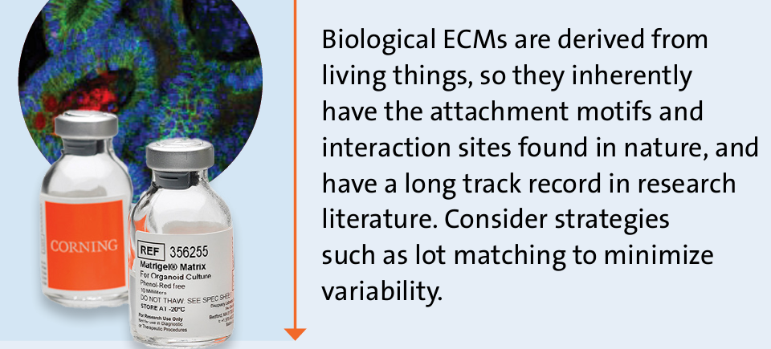
La matrice extracellulare (ECM)
Riempie gli spazi tra le cellule e riveste un ruolo cruciale nella riparazione tissutale e nella guarigione delle ferite, fornendo un impalcatura per la migrazione cellulare, la forma cellulare, l’espressione genica, la differenziazione, l’angiogenesi e il mantenimento della polarità cellulare. L’epitelio poggia su un foglio denso di ECM (membrana basale).
Composizione principale dell’ECM
Proteine fibrose strutturali: collagene, elastina, fibronectina e laminina.
Sostanza fondamentale amorfa: glicosaminoglicani (GAGs) solfati, legati covalentemente a proteine formando proteoglicani (es. acido ialuronico, dermatan solfato, keratan solfato, eparan solfato).
L’ECM è sintetizzata localmente dai fibroblasti e assemblata in una maglia organizzata a contatto con la membrana cellulare.
I recettori di superficie cellulare (come le integrine) trasducono segnali dall’ECM, regolando crescita, proliferazione, migrazione, differenziamento, sopravvivenza e mantenimento dell’omeostasi cellulare.

Slide 15
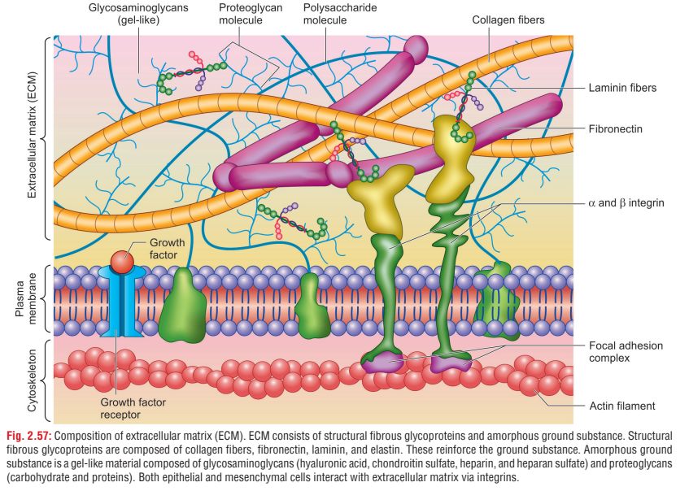

Slide 16
Collagene: la glicoproteina più abbondante nell’uomo (>25% delle proteine totali), codificata da molteplici geni che producono varianti diverse. Le fibre di collagene conferiscono resistenza e organizzano l’ECM nei vari organi (dal tipo rigido a quello più morbido). Tipi fibrillari (1, 2, 3) e non fibrillari (amorfi, tipi 4–18).
Fibre elastiche: simili alla gomma, assicurano elasticità, estensibilità e resilienza all’ECM, permettendo il ritorno alla forma originale dopo stiramento.
Fibronectina: proteina con siti di legame per cellule e altre componenti ECM; contiene la sequenza RGD (arginina-glicina-aspartato) che lega avidamente le integrine cellulari, collegando così le cellule alla matrice.
Laminina: abbondante nelle membrane basali, promuove l’adesione cellulare di vari tipi cellulari. Partecipa in particolare all’ancoraggio delle cellule endoteliali e viscerali alla membrana basale glomerulare.

Slide 17
Biosintesi del collagene
Diversi fattori di crescita (PDGF, EGF, TGF-α, FGF-β, IGF-1, IL-1, TGF-β) stimolano la proliferazione dei fibroblasti nei primi 3-5 giorni della guarigione, inducendo la sintesi di collagene. Alcuni fibroblasti diventano miofibroblasti (con filamenti di actina simili alle cellule muscolari lisce).
Sintesi delle α-catene: il DNA trasmette il segnale all’mRNA; qui avviene lo splicing per formare le α-catene.
Assemblaggio del tropocollagene: unità strutturale formata da tre α-catene in elica tripla, combinate con prolina. Nel RER avviene idrossilazione (prolina → idrossiprolina; lisina → idrossilisina), che richiede acido ascorbico (vit C).
Stabilizzazione: i residui di idrossiprolina formano legami che stabilizzano l’elica tripla.
Trasporto e reticolazione: l’elica tripla passa per l’apparato di Golgi ed è secreta nello spazio extracellulare, dove la lisil ossidasi (enzima metalloproteinasi con rame) ossida l’idrossilisina, creando ponti crociati tra le fibrille. I ponti crociati rendono il collagene resistente alle proteasi generiche, con rimodellamento lento da collagenasi specifiche.
Deficit di reticolazione:
Carenza di vitamina C (scorbuto): collagene debole → diatesi emorragica (sanguinamenti cutanei/articolari), ritardata guarigione.
Invecchiamento: ↓ elasticità di pelle, articolazioni e vasi.

Slide 18
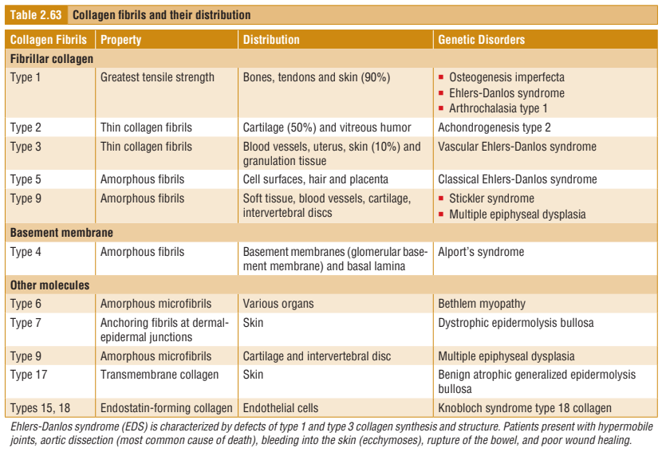

Slide 19
Le fibre elastiche
Forniscono elasticità a tessuti come vasi sanguigni, polmoni, pelle e utero, che possono estendersi fino a 1,5 volte la loro lunghezza e tornare alla forma originale
Composte da un nucleo centrale di elastina amorfa, circondato da una rete di microfibrile.
Sintetizzate da fibroblasti e cellule muscolari lisce (arterie); abbondanti in aorta, pelle, legamenti e utero.
Le microfibrille fanno da impalcatura per il deposito di elastina e regolano la disponibilità di TGF-β attivo nell’ECM.
Difetti genetici nella fibrillina causano sindrome di Marfan, con malformazioni scheletriche e vascolari dovute a inibizione dell’ossidazione lisinica.

Slide 20
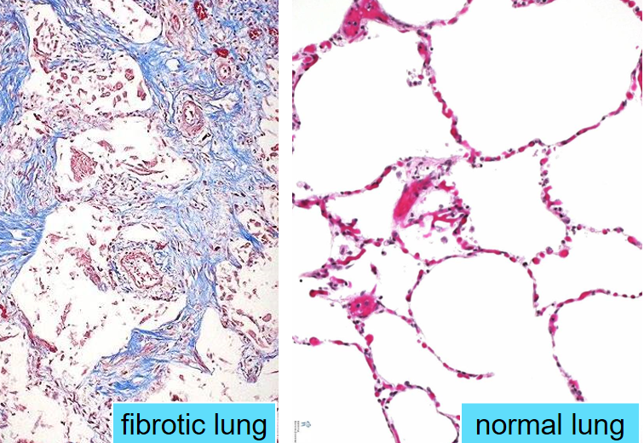
Pulmonary fibrosis (stained for collagen)

Slide 21
Fibronectina
Glicoproteina adesiva appartenente alla famiglia dei ligandi per integrine, collega matrice extracellulare (collagene, fibrina, eparina) al citoseleto intracellulare.
Deposita nei tessuti connettivali e nei siti di lesione.
Nella fase iniziale della guarigione, si reticola con fibrina e collagene tramite transglutaminasi, stabilizzando provvisoriamente la ferita nelle prime ore.
Funge da chemioattrattante per macrofagi, fibroblasti ed endotelio, insieme a detriti cellulari e batterici.
Laminina
Molecola di adesione cellulare abbondante nelle membrane basali, interagisce con recettori di membrana delle cellule adiacenti.
Regola molteplici attività cellulari e vie di segnalazione, favorendo l’ancoraggio e la polarità cellulare nella riparazione tissutale.

Slide 22
La sostanza fondamentale amorfa
Glicosaminoglicani (GAGs), lunghe catene polisaccaridiche non ramificate (formate da unità disaccaridiche come N-acetilglucosamina e acido glucuronico), generalmente legate covalentemente a proteine formando proteoglicani.
Questi componenti attraggono Na⁺ e acqua, espandendosi in un gel idratato che riempie gli spazi intercellulari, lega e rilascia selettivamente fattori di crescita.
I GAGs si distinguono in quattro gruppi in base a zuccheri, legami e gruppi solfato:
Ialuronano (non solfato).
Condroitin solfato e dermatan solfato.
Eparan solfato.
Keratan solfato.
I proteoglicani (proteine con >50% carboidrati) formano un gel amorfo altamente idratato in cui sono immerse le proteine fibrose strutturali (collagene, fibronectina).
Resistenza meccanica: assorbono forze compressive sull’ECM.
Diffusione rapida: permettono il passaggio di nutrienti, metaboliti e ormoni tra sangue e cellule.
Regolazione cellulare: legano e liberano fattori di crescita

Slide 23
Principale componente: Acido ialuronico (HA)
Forma una matrice viscoelastica che limita il flusso di fluidi nel compartimento sottocutaneo
Ostacola la dispersione e l'assorbimento di grandi volumi di farmaci
Farmaci per Via SC Standard
Piccoli volumi per sito (5-15 mL)
Insulina – diabete tipo 1 e 2
Eparina e derivati (enoxaparina, dalteparina)
Vaccini (antipolio, antimorbillo, COVID-19)
Immunoglobuline standard (SCIG) – convenzionali, ca. 20 mL/sito
Anticorpi monoclonali
Interferoni (beta, alfa)
Fattori di crescita (G-CSF, GM-CSF)
Farmaci SC Facilitati con Ialuronidasi (rHuPH20)
Possibili volumi molto più grandi (130-720 mL / sito)
HyQvia® – Immunoglobuline umane 10% + rHuPH20 (somministrazione mensile)
Darzalex FASPRO® – Daratumumab (mieloma multiplo)
Herceptin Hylecta™ – Trastuzumab (cancro HER2+)
Phesgo® – Pertuzumab + Trastuzumab
Rituxan Hycela® – Rituximab (linfomi, AR)
Effetto transitorio: L'HA si rigenera naturalmente in 18-24 ore dopo la degradazione

Slide 24
Le molecole di adesione cellulare (CAMs) consentono alle cellule di contattarsi e interagire
Selectine: mediano l’adesione iniziale dei leucociti (soprattutto neutrofili) all’endotelio durante l’infiammazione acuta (rolling):
E-selectine (CD62E): memorizzate nei corpi di Weibel-Palade degli endoteli; si espongono sulla superficie dopo attivazione.
P-selectine (CD62P): negli endoteli e granuli α piastrinici; liberate da istamina e trombina.
L-selectine (CD62L): sui neutrofili, legano glicoproteine endoteliali come GlyCam-1.
Lectine: espresse su cellule e endotelio; le glicosiltransferasi trasferiscono monosaccaridi tra cellule adiacenti.
Famiglia immunoglobuline: ICAM-1 e ICAM-2 sull’endotelio legano integrine sui leucociti, favorendo adesione durante infiammazione.
Integrine: composte da 2 catene α e 2 β, con siti per Ca++ e Mg++. Durante infiammazione mediano adesione leucociti-endotelio e chemotassi verso il sito lesionale.
Cadherine: formano adesioni stabili nei tessuti solidi; dipendenti da Ca++ e legate al citoscheletro.
E-cadherina: desmosomi epiteliali.
P-cadherina: placenta.
N-cadherina: tessuto neurale.
L-cadherina: fegato. Interagiscono con microfilamenti e filamenti intermedi in giunzioni aderenti, strette, gap e desmosomi.
La β-catenina lega cadherine al citoscheletro (α- e γ-catenina). Alterazioni nel legame causano difetti nello sviluppo embrionale, specie neurale, e perdita di adesione cellulare.
Queste molecole sono cruciali per guarigione tissutale, regolando migrazione cellulare e integrità strutturale.
Notes:
il legame con le cadherine sequestra la β-catenina alla membrana, impedendone l'accumulo citoplasmatico e nucleare necessario per attivare la trascrizione di geni pro-proliferativi come Cyclin D1 e c-Myc nel pathway Wnt.

Slide 25
La β-catenina ha due funzioni principali: strutturale nell'adesione (legame cadherina-α-catenina-actin) e trascrizionale come co-attivatore di TCF/LEF nel nucleo.
Meccanismo Pro-Proliferativo
Nel pathway Wnt canonico, la stabilizzazione della β-catenina (inibizione di GSK-3β) libera β-catenina dal complesso adesivo, permettendone l'ingresso nucleare e l'attivazione di target pro-proliferativi. La dissociazione dal citoscheletro è quindi un prerequisito per la funzione oncogenica osservata in tumori.
Relazione con l'Adesione
Un'elevata adesione cadherina-β-catenina limita la proliferazione sopprimendo il signaling Wnt; la sua perdita (es. EMT) rilascia β-catenina per la trascrizione pro-tumorale. Studi mostrano che le cadherine "preparano" la β-catenina per signaling efficiente una volta liberata.
La β-catenina ancorata alle cadherine e al citoscheletro mantiene l'integrità delle giunzioni aderenti, attivando vie di signaling che sopprimono la proliferazione cellulare quando le cellule raggiungono confluenza (inibizione da contatto)

Slide 26
La β-catenina rappresenta il nodo centrale del pathway Wnt canonico, fungendo da effettore chiave per la trascrizione di geni pro-proliferativi.​
Pathway Wnt "Off"
Senza ligando Wnt, la β-catenina viene fosforilata dal complesso di distruzione (Axin, APC, GSK3β, CK1) e degradata dal proteasoma, mantenendo bassa la sua concentrazione citoplasmatica. TCF/LEF nel nucleo reprime così i target genici.​
Pathway Wnt "On"
Il legame di Wnt ai recettori Frizzled (Fz) e LRP5/6 recluta Dishevelled (Dvl), inibendo il complesso di distruzione e stabilizzando la β-catenina. La β-catenina citoplasmatica si accumula, trasloca nel nucleo e, legandosi a TCF/LEF, attiva trascrizione di Cyclin D1, c-Myc e altri geni pro-proliferativi.​
Collegamento con Adesione
La β-catenina libera dalle cadherine diventa disponibile per il signaling Wnt; l'adesione cellulare la sequestra, bilanciando proliferazione e inibizione da contatto. Mutazioni (es. APC) causano accumulo costitutivo e proliferazione incontrollata, tipica del cancro.

Slide 27
Il pathway Wnt regola processi chiave in biologia dello sviluppo, omeostasi tissutale e malattia.​
Embriogenesi
Determina l'asse latero-laterale (asimmetria degli organi), proliferazione cellulare, migrazione e differenziazione (es. formazione di ossa, cuore, muscoli nel topo e Drosophila).​
Omeostasi Adulta
Mantiene cellule staminali intestinali (cripta di Lieberkühn), rigenerazione epatica e ossea; regola omeostasi midollo osseo e pelle.​
Patologia e Cancro
Iperattivazione causa tumori (colorettale con mutazioni APC/β-catenina, mammella, prostata); utile per modellare carcinogenesi e terapie mirate.

Slide 28
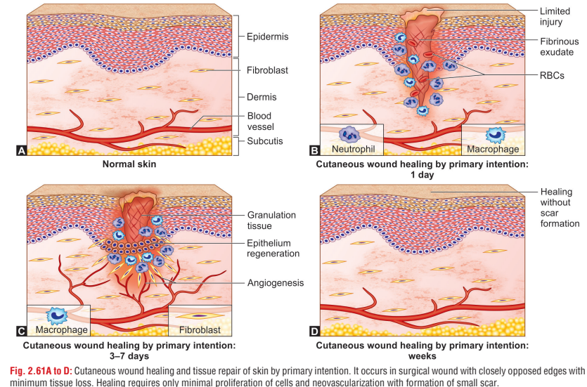
Fattori locali che influenzano la guarigione delle ferite
Dalla fisiologia alle forme patologiche di guarigione
Prima intenzione

Slide 29
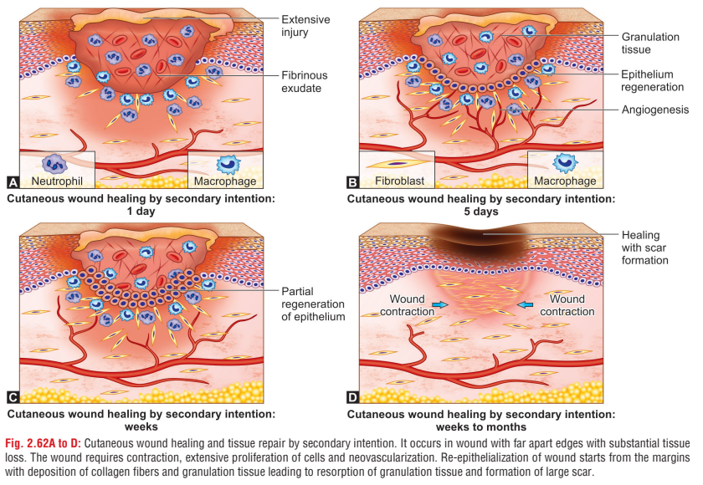
Seconda intenzione

Slide 30
Fattori acceleranti
Luce ultravioletta
Steroidi anabolizzanti, deossicorticosterone acetato, ormone della crescita
Aumento temperatura
Ossigeno iperbarico
Fattori locali ritardanti
Infezione
Essiccazione o presenza batterica anomala
Macerazione
Trauma, necrosi, pressione, edema, corpi estranei
Fattori sistemici ritardanti
Età avanzata
Obesità
Malattie croniche, diabete, denervazione
Immunosoppressione
Malnutrizione
Radioterapia
Insufficienza vascolare

Slide 31
I fattori che ritardano la guarigione:
Età: Dopo i 60 anni: ↓ risposta infiammatoria, ↓ angiogenesi, ↓ re-epitelizzazione, ↓ sintesi collagene → cicatrici più lente, Alterazioni cutanee: ↓ melanociti, ↓ ghiandole sebacee
Stato nutrizionale
Deficit proteico/calorico: ritarda guarigione (specie anziani, malattie croniche)
Deficit specifici: Vitamina C: essenziale per idrossilazione prolina → collagene instabile; Vitamina A: stimola riepitelizzazione, angiogenesi, collagene; Vitamina K: previene sanguinamenti; Vitamine B: cofattori enzimatici; Zinco: difetti nel rimodellamento collagene tipo III
Immunosoppressione
Glucocorticoidi: ↓ formazione collagene → ↓ resistenza tensilile
Insufficienza vascolare
↓ apporto ossigeno, nutrienti, leucociti ai tessuti lesionati
Malattie croniche
Diabete: ↑ infezioni, ↓ circolazione, ↑ glucosio tissutale
Insufficienza renale: uremia → ↓ funzione piastrinica → ↓ emostasi
Malattie genetiche
Sindrome di Marfan: difetto connettivo (scheletro, vasi, cute)
Ehlers-Danlos: dehiscenza ferite, fragilità vascolare, ↓ guarigione
Difetto di adesione leucocitaria

Slide 32
Complicanze della guarigione ferite e riparazione tissutale
Tessuto di granulazione inadeguato
Deiscenza ferita: riapertura di incisione chirurgica (addome/torace) entro 3-10 giorni post-op, spesso da infezione sovrapposta Segni: sensazione ferita "si strappa", fuoriuscita fluido rosa/giallo, pus giallo/verde, febbre
Ulcere da ferita: da ipertensione venosa, edema, vasculopatie, diabete, necrosi cutanea, vasculiti: esordio rapido, dolorose, febbre, artralgie
Ernia incisionale: ferita chirurgica mal guarita → protrusione intestino/organi (rischio alto in laparotomie mediane, 3-6 mesi post-op) Fattori: attività fisica eccessiva, obesità, gravidanza, ↑ pressione addominale
La granulazione inadeguata prolunga la guarigione secondaria e aumenta rischi sistemici gravi.

Slide 33
3. Tessuto di granulazione esuberante
Proliferazione incontrollata di fibroblasti ed endotelio oltre i limiti necessari. Rappresenta un fallimento del passaggio dalla fase proliferativa a quella di rimodellamento.
Blocca la guarigione impedendo la corretta riepitelizzazione
Cause e fattori predisponenti:
Infezioni persistenti, Infiammazione cronica indotta da materiali implantati (es. bendaggi, gessi)
Movimenti eccessivi della ferita
Aspetto irregolare, fragile, sanguinante, protrusione oltre i margini della ferita, colore rosso vivo, superficie granulosa
Rimozione chirurgica/meccanica dell'eccesso
Trattamenti topici (steroidi, argento)
Controllo infezione e immobilizzazione

Slide 34
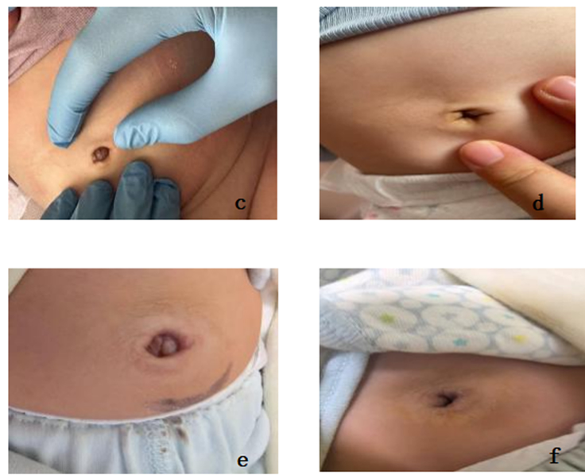
Bao Front Pediatr 2025

Slide 35
4. Contrattura cicatriziale: retrazione fibroblastica che causa deformità funzionale
Granuloma piogenico (o emangioma lobulare capillare)
Neoplasia vascolare benigna comune su cute/mucose (labbra, palpebre, genitali, bocca)
Lesione solitaria, rossa, friabile, peduncolata (fino a 2 cm), sanguina facilmente
Tumore desmoide (fibromatosi aggressiva)
Da muscolo scheletrico, connettivo, fasce, aponevrosi (addome, collo, spalle, braccia, cosce)
Basso grado malignità, sporadico o associato a FAP (10-15%, mutazione APC)
Crescita locale invasiva, non metastatizza
Contrattura della ferita
Restringimento patologico da proliferazione miofibroblasti
Causa deformità fisiche gravi e limitazione movimenti
Dopo ustioni gravi, schiacciamenti, lacerazioni, avulsioni (palmi, piante, torace anteriore)
Compromette mobilità articolare
Proud flesh (granulazione esuberante)
Eccessiva crescita granulazione → aspetto "cavolfiore" sporgente oltre i margini
Inibisce migrazione epiteliale → ritardo/inibizione guarigione
Complicanza frustrante, richiede rimozione meccanica/terapie topiche

Slide 36
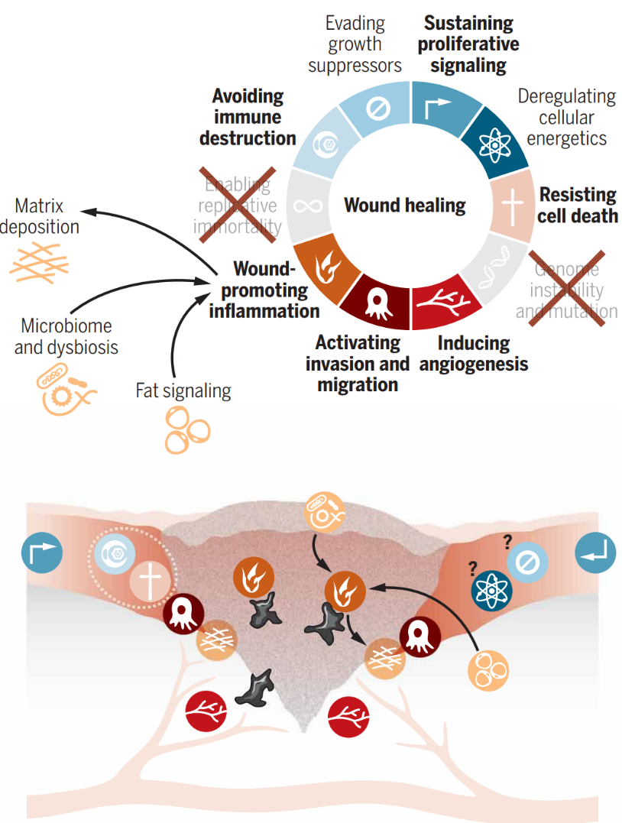
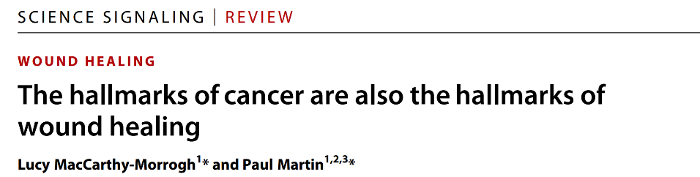
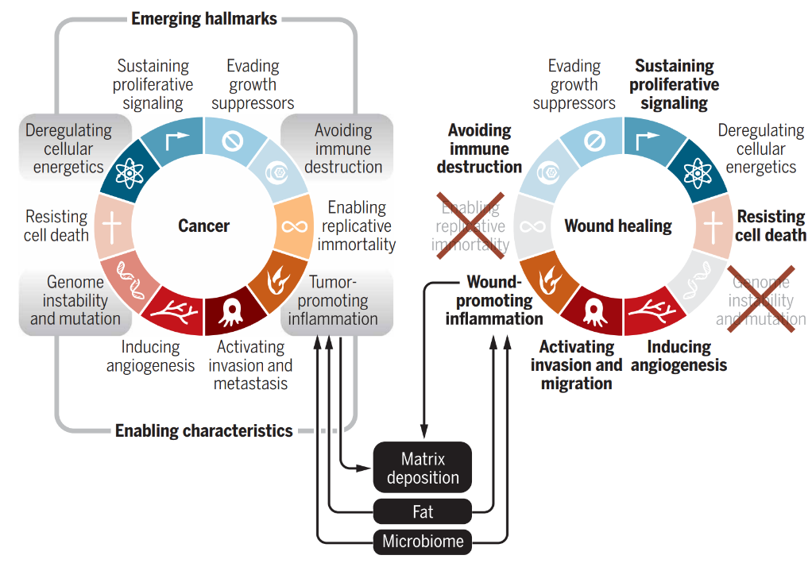
Notes:
Fig. 2. How the hallmarks extrapolate to a healing wound. The contribution of the hallmarks and enabling characteristics to wound healing are mapped onto a schematic of a healing skin wound. Cell migration and proliferation drive reepithelialization, which may also depend on altered cellular energetics. The wounded epithelium must also resist cell death and avoid damage inflicted by inflammatory cells that infiltrate the wound. Damage signals, the microbiome, and fat cells contribute to the inflammatory response, which, in turn, regulates both wound angiogenesis and matrix deposition.

Slide 37
Fratture ossee
La frattura ossea è accompagnata da trauma ai tessuti molli adiacenti con emorragia.
La guarigione avviene per organizzazione (tessuti molli) e rigenerazione ossea (osso).
Fratture patologiche da: osteoporosi (specie steroidi), tumori metastatici/primari, malattia di Paget, iperparatiroidismo, osteogenesi imperfetta.
Classificazione fratture ossee
Aperta (composta): ferita aperta espone osso → rischio osteomielite; emergenza
Chiusa (semplice): osso rotto senza penetrazione cutanea (traumi, incidenti, stress ripetuti)
Incompleta/Parziale: crepa senza separazione completa (colpi diretti, torsioni)
Completa: rottura attraverso tutta l'osso → 2+ frammenti
Stabile: frammenti allineati, mantengono posizione (trauma, osteoporosi)
Spostata: gap tra estremità rotte → spesso chirurgica

Slide 38
4 fasi principali
1. Formazione ematoma e fase infiammatoria (1-5 giorni)
Rottura vasi ossei/periostali → ematoma attorno al sito di frattura (telaio temporaneo)
Citochine pro-infiammatorie (IL-1/6/11/23, TNF-α, BMPs) reclutano cellule staminali mesenchimali, endotelio, fibroblasti, monociti/macrofagi, linfociti
2. Formazione callo fibrocollageneo (5-11 giorni)
VEGF induce angiogenesi nell'ematoma → tessuto di granulazione ricco di fibrina
Cellule staminali mesenchimali → fibroblasti, condroblasti, osteoblasti (stimolati da BMPs)
Formazione rete fibrocollagenea + cartilagine ialina che collega estremità frattura
Periostio: deposizione osso tessuto (woven bone)
3. Formazione callo osseo (3 settimane+)
RANKL (espresso da osteoblasti/osteoclasti) stimola differenziazione condro/osteoblasti/clasti
Osso tessuto subperiostale; nuovi vasi favoriscono migrazione cellule staminali
4. Fase di rimodellamento (settimane-mesi)
Rimodellamento accoppiato: osteoclasti riassorbono + osteoblasti formano nuovo osso
Centro callo → osso compatto; bordi → osso lamellare
Nota unica: l'osso è l'unico tessuto che rigenera completamente la sua architettura originale.

Slide 39
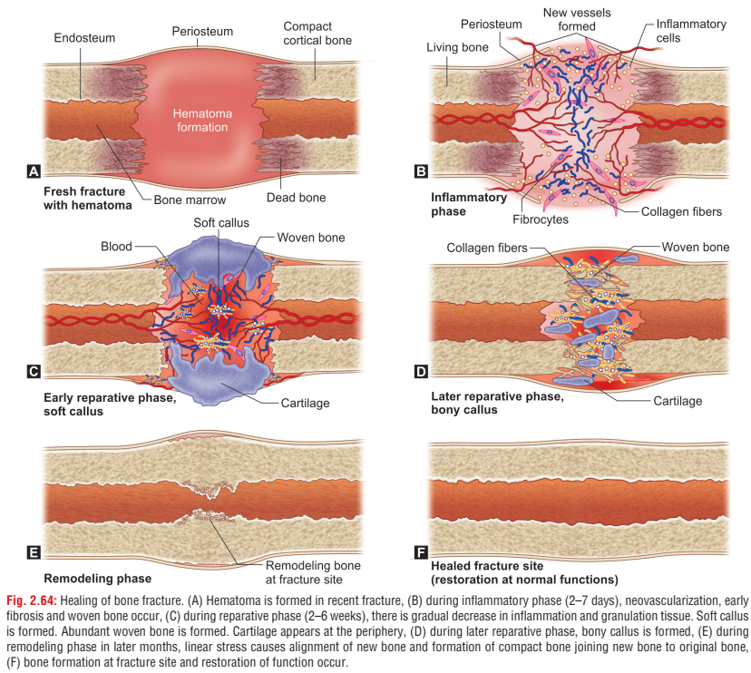

Slide 40
Ossificazione endochondrale
Processo principale per la formazione dello scheletro osseo fetale
Il cartilagine ialina preesistente viene sostituita progressivamente da osso
Meccanismo: condroblasti → matrice cartilaginea → calcificazione → osteoclasti riassorbono → osteoblasti depongono osso (osteogenesi per sostituzione)
Ossificazione intramembranosa
Converte tessuto mesenchimale direttamente in osso senza passaggio cartilagineo
Caratteristica delle ossa piatte del cranio fetale (ossa frontale, parietale, mascellare)
Meccanismo: cellule mesenchimali → osteoblasti → deposizione minerale diretta
Nota clinica: entrambi i processi sono fondamentali per la frattura ossea adulta, dove si replica l'endocondrale (callo cartilagineo → osso) predominante nella riparazione.

Slide 41
Rigenerazione organi specifici
Fegato (maggiore capacità rigenerativa)
Proliferazione epatociti residui (principale post-lesione acuta/cronica):
Priming: IL-6 (da cellule di Kupffer) prepara epatociti
Crescita: HGF + TGF-α stimolano replicazione → seguita da cellule non-parenchimali
Terminazione: TGF-β blocca proliferazione
Ripopolamento da progenitori (necrosi fulminante):
Cirrosi (epatite cronica): noduli rigenerativi → cicatrici collagene → ostruzione vasi/bile
Sistema nervoso (minima rigenerazione)
SNC (cellule permanenti):
Lesioni midollo/spinale: rigenerazione assonale solo 2 settimane → gliosi (proliferazione astrociti/microglia → cicatrice permanente)

